Slide 1
Budynek Studenckiego Centrum PG „Bratniak”
Powstał w okresie międzywojennym i pełnił funkcje niemieckiego domu studenckiego.
Po wojnie pozostał miejscem działania organizacji studenckich i prezentacji dorobku artystycznego studentów z całego kraju.
Od 1958 roku działa tu kultowy Akademicki Klub PG „Kwadratowa”, drugi najstarszy klub w Gdańsku.
Przez lata Kwadratowa była ostoją i wylęgarnią talentów, oryginalnych formacji muzycznych, grup teatralnych i kabaretowych, miejscem organizowania koncertów i wieczorków tanecznych. To miejsce tętniło sztuką i życiem. W latach 80. i 90. występowały tu największe polskie ówczesne gwiazdy.

Slide 2
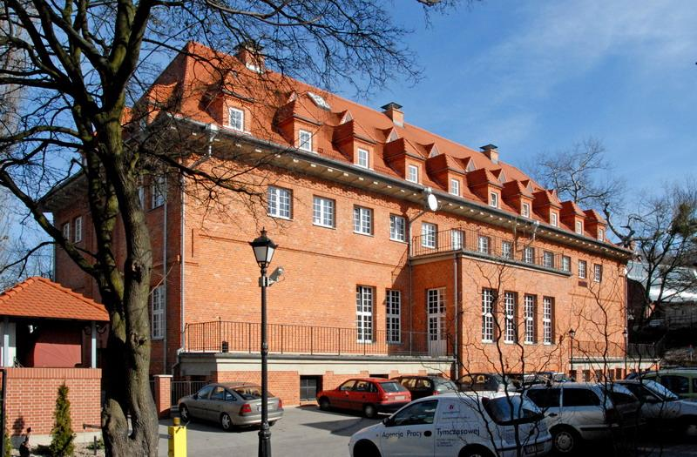
Odpowiedz na pytanie, dodaj zdjęcie
Jaką nazwę nosi jazz band związany z klubem Kwadratowa, grający do dzisiaj?
Tutaj wstaw swoje zdjęcie
Fot. pobrana ze strony PG na facebooku

